Slide 1
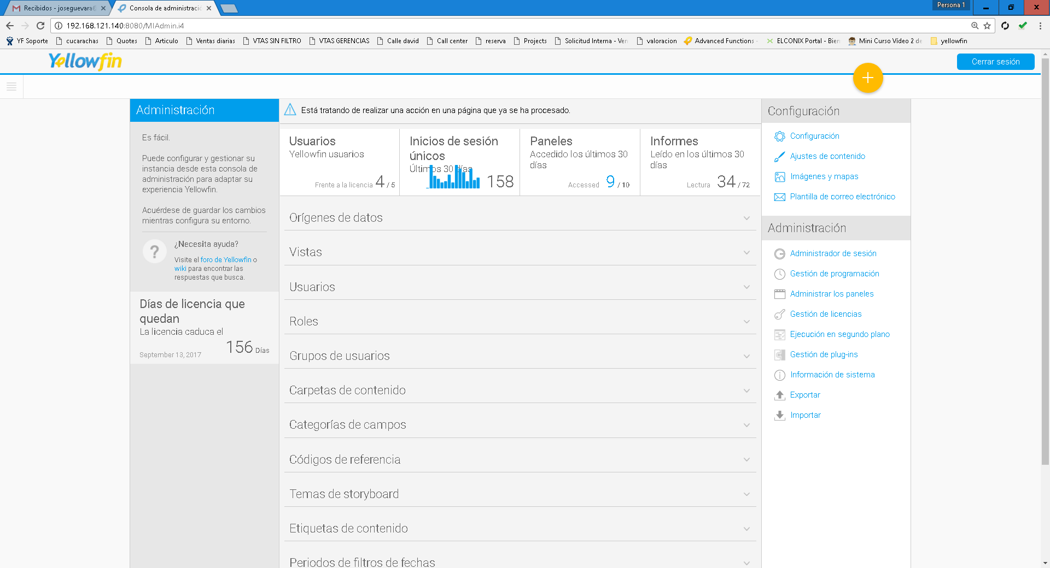
Este mensaje sale bastante seguido a seleccionar alguna opción (vistas, reportes, origenes, etc), sin embargo, vuelvo a seleccionar la misma opcion y funciona bien

